Slide 1
General-Purpose Input/Outputs (GPIOs)

Slide 2
GPIO概述
GPIO具有如下的特性：
可以独立控制每个GPIO口的方向（输入/输出模式）；
可以独立设置每个GPIO的输出状态（高/低电平，包括弱上拉或下拉电阻、2mA/4mA/6mA/8mA/10mA/12mA引脚驱动、8mA/ 10mA/ 12mA 驱动的斜率控制、开漏使能 等）；
输入／输出可承受3.3V电压；
可编程控制GPIO中断，包括屏蔽中断发生、边沿触发（上升沿，下降沿，上升、下降沿）
所有GPIO口除特殊指定的外，复位后默认为GPIO的三态。

Slide 3
GPIO模式
GPIO | TM4C1290 Series
Input Mode | Floating Pull-Up (GPIO_PIN_TYPE_STD_WPU ) Pull-Down (GPIO_PIN_TYPE_STD_WPD ) WAKE (GPIO_PIN_TYPE_WAKE_HIGH) (GPIO_PIN_TYPE_WAKE_LOW)
General Purpose Output | Push-Pull (GPIO_PIN_TYPE_STD ) Open-Drain(GPIO_PIN_TYPE_OD ) Push-Pull+Pull-Up (GPIO_PIN_TYPE_STD_WPU ) Push-Pull+Pull-Down (GPIO_PIN_TYPE_STD_WPD )
Analog | Analog (GPIO_PIN_TYPE_Analog )
Alternate Function Output | Push-Pull (GPIO_PIN_TYPE_STD ) Open-Drain(GPIO_PIN_TYPE_OD ) Push-Pull+Pull-Up (GPIO_PIN_TYPE_STD_WPU ) Push-Pull+Pull-Down (GPIO_PIN_TYPE_STD_WPD )

Slide 4
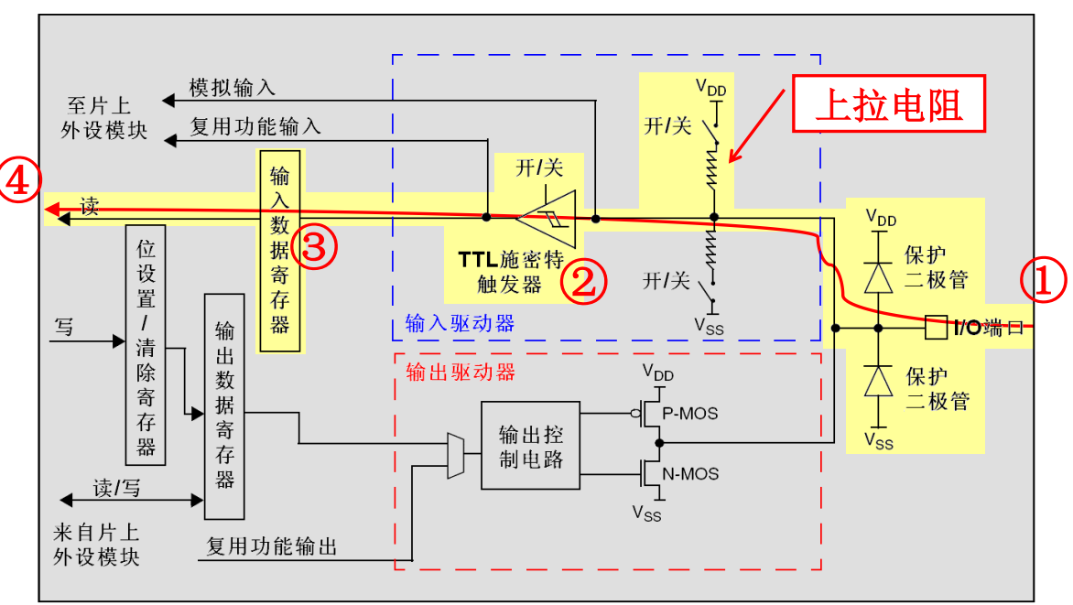
输入上拉模式

Slide 5
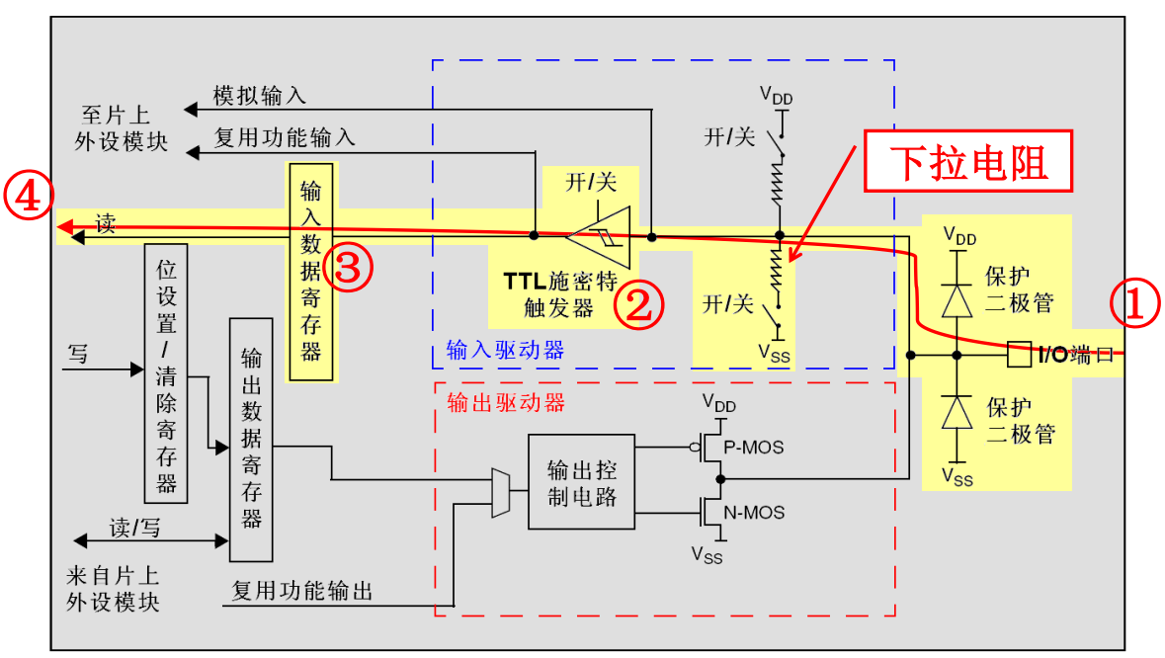
输入下拉模式

Slide 6
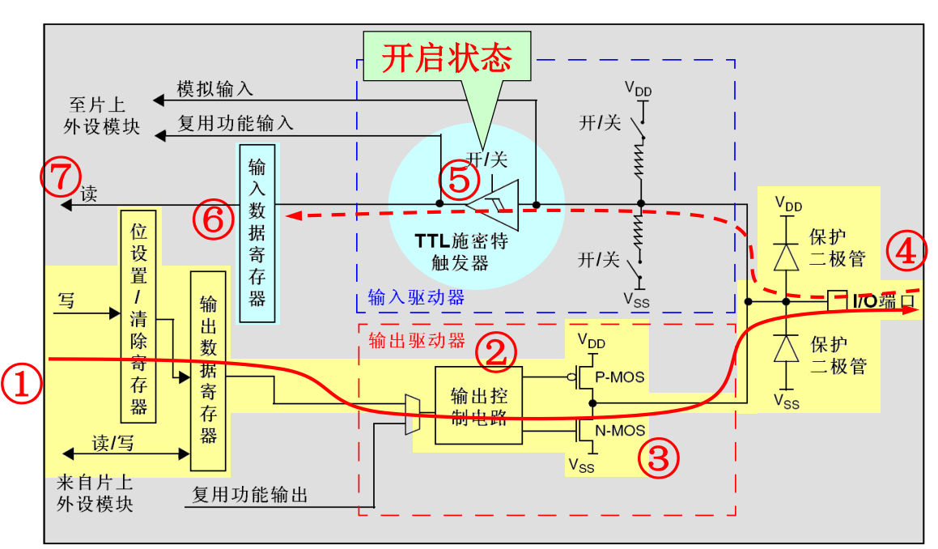
推挽输出

Slide 7
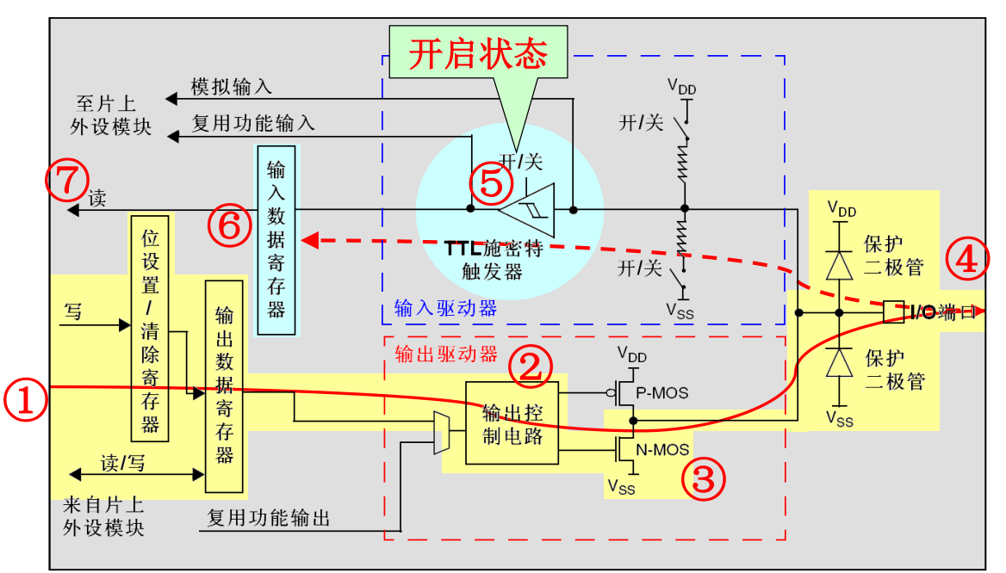
开漏输出

Slide 8
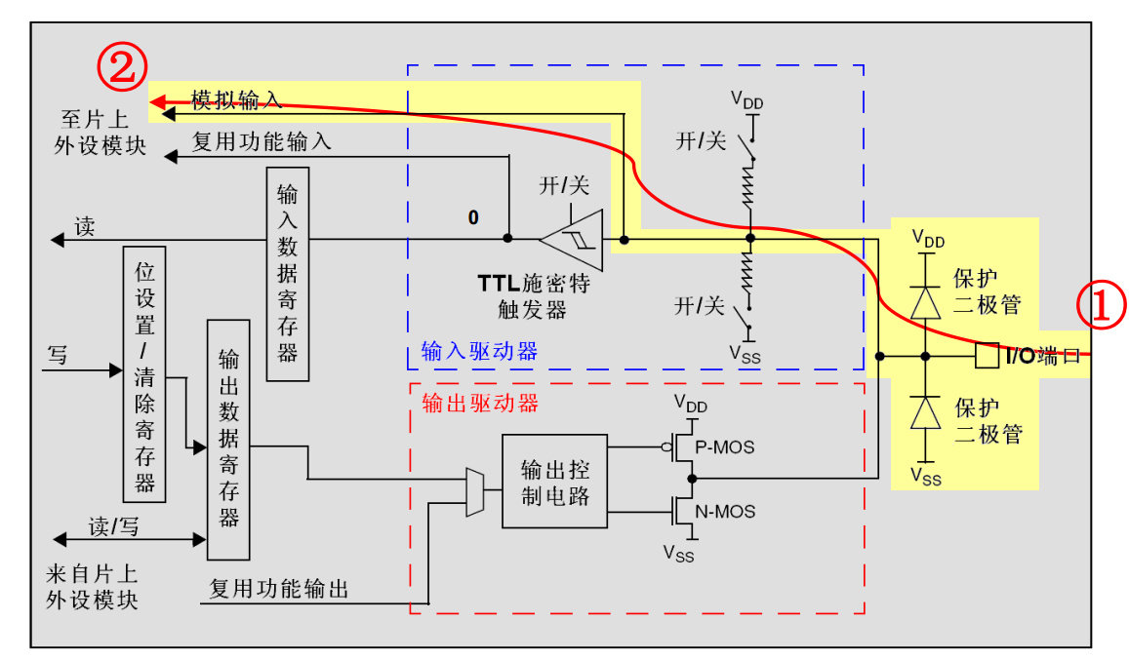
模拟输入

Slide 9
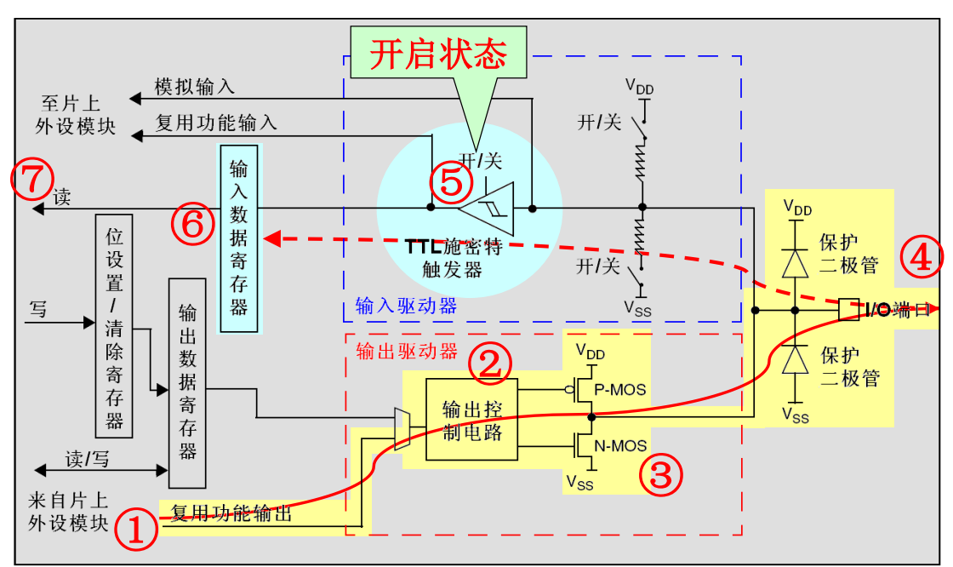
推挽输出复用功能

Slide 10
GIPO应用
驱动LED或其它指示器
检测数字输入，如键盘或开关信号
LED1
R3
+3.3V
+3.3V
10K
POWER
R3
10K
TM4C1294NCPDT
+3.3V
U11
8
GND
QH
7
13
OE
QG
6
9
SQH
QF
5
C16
11
SCK
QE
4
RST
104
12
RCK
QD
3
14
SI
QC
2
10
SCLR
QB
1
16
VCC
QA
15
74HC595
控制片外器件

Slide 11

GIPO引脚描述
TM4C1294NCPDT芯片有15个物理GPIO模块
每个模块对应一个独立的GPIO端口（端口A、B、C、D、E、F、G、H、J、K、L、M、N、P和Q）。每个端口对应最多8个引脚。
GPIO模块支持多达90个可编程的输入／输出引脚。

Slide 12
GIPO控制寄存器
GPIO数据寄存器GPIODATA
地址总线的位[9：2]用做屏蔽位，GPIO端口允许对GPIODATA寄存器中的各位进行修改。使用一条指令就可以对各个GPIO引脚进行修改，而不会影响其他引脚的状态。
写操作

Slide 13
GIPO控制寄存器
读操作

Slide 14
GIPO库函数
void GPIOPinTypeGPIOInput(uint32_t ui32Port, uint8_t ui8Pins)
void GPIOPinTypeGPIOOutput(uint32_t ui32Port, uint8_t ui8Pins)
功能：Configures pin(s) for use as GPIO inputs or outputs.
ui32Port is the base address of the GPIO port
GPIO_PORTA_BASE
GPIO_PORTB_BASE
GPIO_PORTQ_BASE
ui8Pins is the bit-packed representation of the pin(s)
GPIO_PIN_0
GPIO_PIN_7

Slide 15
GIPO库函数
void GPIOPinConfigure(uint32_t ui32PinConfig)
功能：Configures the alternate function of a GPIO pin
ui32PinConfig is the pin configuration value, specified as only one of the GPIO_P??_??? Values that are supplied in pin_map.h
GPIO_PA0_U0RX
GPIO_PA1_U0TX
GPIO_PB3_I2C0SDA
GPIO_PB2_I2C0SCL

Slide 16
GIPO库函数
void GPIOPadConfigSet(uint32_t ui32Port, uint8_t ui8Pins, uint32_t ui32Strength, uint32_t ui32PinType)
功能：Sets the pad configuration for the specified pin(s).
ui32Port is the base address of the GPIO port.
ui8Pins is the bit-packed representation of the pin(s).
ui32Strength specifies the output drive strength.
ui32PinType specifies the pin type.

Slide 17
GIPO库函数
ui32Strength
GPIO_STRENGTH_2MA, GPIO_STRENGTH_4MA
GPIO_STRENGTH_8MA, GPIO_STRENGTH_8MA_SC
GPIO_STRENGTH_6MA, GPIO_STRENGTH_10MA
GPIO_STRENGTH_12MA
ui32PinType
GPIO_PIN_TYPE_STD
GPIO_PIN_TYPE_STD_WPU
GPIO_PIN_TYPE_STD_WPD
GPIO_PIN_TYPE_OD
GPIO_PIN_TYPE_ANALOG
GPIO_PIN_TYPE_WAKE_HIGH
GPIO_PIN_TYPE_WAKE_LOW

Slide 18
GIPO库函数
int32_t GPIOPinRead(uint32_t ui32Port, uint8_t ui8Pins)
void GPIOPinWrite(uint32_t ui32Port, uint8_t ui8Pins, uint8_t ui8Val)
功能：读/写GPIO端口
ui32Port is the base address of the GPIO port.
ui8Pins is the bit-packed representation of the pin(s).
ui8Val is the value to write to the pin(s).

Slide 19
编程前准备
预定义的说明
gpio.h 定义管脚对应的值
#define GPIO_PIN_0 0x00000001 // GPIO pin 0
#define GPIO_PIN_7 0x00000080 // GPIO pin 7
Hw_memmap.h 定义每个模组的GPIO首地址
#define GPIO_PORTF_BASE 0x40025000 // GPIO Port F
使用的函数
模组使能，在使用GPIO前，需要对本组模组使能SysCtlPeripheralEnable
配置GPIO为数字输出或数字输入或复用功能或模拟量输入
GPIOPinTypeGPIOOutput，GPIOPinTypeGPIOIntput， GPIOPinTypeI2CSCL
配置PAD模式 GPIOPadConfigSet，对输入来说输出电流选项无效

Slide 20
编程示例
//Enable PortF
SysCtlPeripheralEnable(SYSCTL_PERIPH_GPIOF);
//Wait for the GPIO moduleF ready
while(!SysCtlPeripheralReady(SYSCTL_PERIPH_GPIOF));
// Set PF0 as Output pin
GPIOPinTypeGPIOOutput(GPIO_PORTF_BASE, GPIO_PIN_0);
//Set the PJ0,PJ1 as input pin
GPIOPinTypeGPIOInput(GPIO_PORTJ_BASE,GPIO_PIN_0 | GPIO_PIN_1);
//Set the PJ0,PJ1 has pull resistor up
GPIOPadConfigSet(GPIO_PORTJ_BASE,GPIO_PIN_0 | GPIO_PIN_1,GPIO_STRENGTH_2MA,GPIO_PIN_TYPE_STD_WPU);

Slide 21
S800按键及LED资源
红板
名称 | 对应管脚 | 说明
RESET | RESET | TM4C1294NCPDT芯片复位按键低有效
WAKE | WAKE | 从睡眠模式唤醒按键低有效
USR_SW1 | PJ0 | 用户输入按键低有效
USR_SW2 | PJ1 | 用户输入按键低有效
D0 |  | 3.3V电源指示，绿LED高有效
D1 | PN1 | 用户控制绿LED高有效
D2 | PN0 | 用户控制绿LED高有效
D3 | PF4 | 用户控制绿LED高有效
D4 | PF0 | 用户控制绿LED高有效

Slide 22
S800按键及LED资源
篮板
名称 | 对应管脚 | 说明
SW1-SW8 | TCA6424-P01~P08 | TCA6424 I2C展GPIO芯片P0口低有效
LED1-LED8 | PCA9557-P0-P7 | PCA9557 I2C展GPIO芯片P0口低有效
LED_M0 | PF0 | 用户控制LED低有效
LED_M1 | PF1 | 用户控制LED低有效
LED_M2 | PF2 | 用户控制LED低有效
LED_M3 | PF3 | 用户控制LED低有效
D10 |  | 3.3V电源指示，红LED高有效

Slide 23
Thanks

